Slide 1
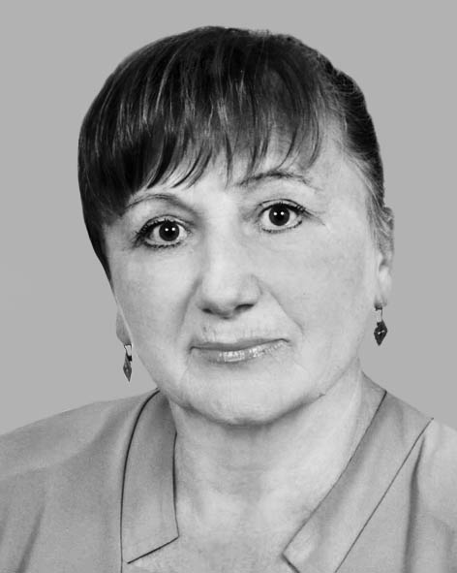
Надія Іванівна Кошель
Група «Літературні критики»

Slide 2

Група «Літературні критики»
Завдання: проаналізувати художні засоби, використані автором

Slide 3
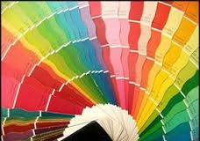
Група «Літературні критики»
Поетична мова Н.Кошель відображає її світобачення, як автора, який вносить у подію сценічну виразність конкретних картин, відчуття світла, кольору, простору, звуку.

Slide 4
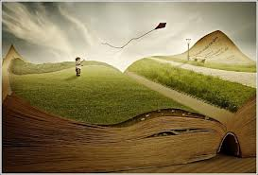
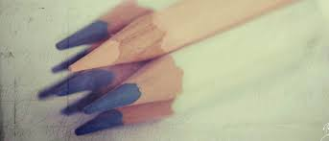
Група «Літературні критики»
Роздуми про вічне, про славу й владу призводять до незаперечних висновків: кожна людина залишить на землі слід. Її пам'ятатимуть, отже, вона повинна бути красивою, достойною

Slide 5

Група «Літературні критики»
Вражає те, що поетеса добре володіє і російською, і українською мовами. Вона ніжна, чутлива до всього, що змінює і природу, і людину на краще. Її вірші повертають обличчям до краси та благотворення. Довірлива лірика нашої землячки стала співзвучна і весні, і хорошому настрою, що запанували в навколишньому світі

Slide 6
«Дерева в кольоровім сні»
Найбільше нас зацікавила поетична мова збірки « Дерева в кольоровім сні».

Slide 7
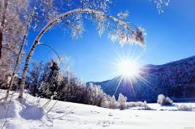
«Дерева в кольоровім сні»
Сама назва збірки – метафора, з якої можна зрозуміти, що в збірці присутні вірші про зиму. Що сниться деревам узимку? Загадка. Але можна уявити, що їм сняться сни про весну…

Slide 8
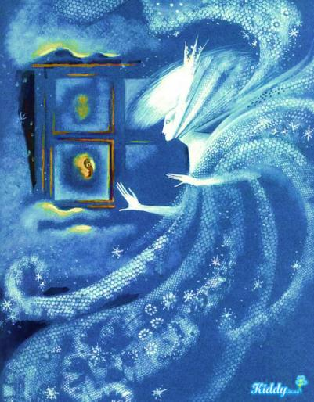
«Дерева в кольоровім сні»
У творах помітні щедрі розписи порівнянь, які роблять мову гнучкою та барвистою.У вірші «Зиму я чекаю…» поетеса порівнює її з художником, який «візерунком прикрасить шибки і думки». А у вірші « Вже грудень дише на зимовий лад» авторка порівнює сніжинки з «білими бджолами».

Slide 9
«Дерева в кольоровім сні»
Зацікавлює читачів незвичайне порівняння зірок з сіллю у вірші « Ростуть сніги»: « Зірки, що сіль з небесного екрану»

Slide 10
«Дерева в кольоровім сні»
Вірші багаті на епітети: «срібні зіроньки, золоті шкарпетки, біле серце, сиве небо, пурпурові сукні, веселкові дощі…»

Slide 11
«Дерева в кольоровім сні»
Метафори доповнюють текст, роблять його світлим промінчиком. У поезіях це не просто метафори, це конкретні переживання: «стрепенулась душа», «зойкнула гілка», «місяць бродить у лузі»

Slide 12
«Дерева в кольоровім сні»
Вірші Н. Кошель особливо хвилюють, торкаються найніжніших струн душі. Кожен рядок віршів пройнятий чуйністю, теплом, саме це, на нашу думку, приваблює читачів.

Slide 13

ДЯКУЄМО ЗА УВАГУ!!!

